Slide 1

MINISTÈRE DE L’ENSEIGNEMENT SUPÉRIEUR ET DE LA RECHERCHE SCIENTIFIQUE
UNIVERSITÉ MOULOUD MAMMERI DE TIZI-OUZOU
FACULTÉ DE GÉNIE ÉLECTRIQUE ET D’INFORMATIQUE
DÉPARTEMENT D’INFORMATIQUE
Présentation en vue de l’obtention du diplôme de Master 2 en Informatique
Spécialité : Réseaux, Mobilités et systèmes embarqués
THÈME une spécification pour le modèle publication/abonnement
Présenté par :
Coulibaly Souleymane
Encadré par :
Mme OUKFIF Karima
Promotion :
2020/2021

Slide 2
Plan du travail
I
Introduction
II
Le modèle publication/abonnement
III
La spécification existante : OpenAPI
IV
La problématique
V
La solution proposée : la spécification OpenAPI-PS
VI
Un générateur de code OpenAPI-PS
VII
Un cas d’utilisation du générateur de code OpenAPI-PS
VIII
Conclusion
IX
Les perspectives pour OpenAPI-PS
Sommaire
2

Slide 3
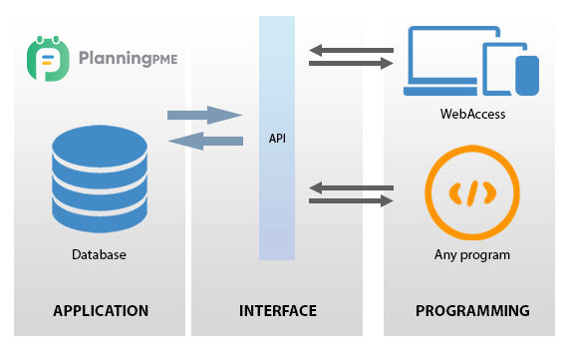
I- Introduction
Introduction
3

Slide 4
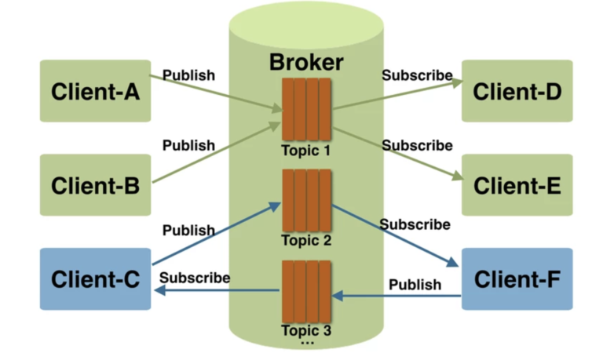
II- Modèle publication/abonnement
Définition
- Entités, Publier, Abonner
Composants
- Producteurs
- Broker (courtier)
- Consommateurs
Fonctionnement
Modèle publication/abonnement
4

Slide 5
Les protocoles pub/sub populaires
Ces protocoles permettent l’échanges de messages asynchrone
AMQP
MQTT
Kafka
Modèle publication/abonnement
5

Slide 6
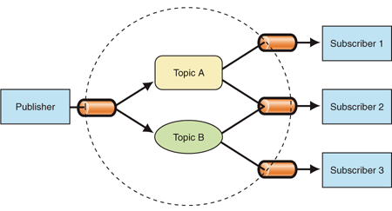
Avantage du modèle pub/sub
découplé
Pas de collision
Anonymats des entités
Adapté aux IoTs
Modèle publication/abonnement
6

Slide 7
III- La spécification OpenAPI
title
Methode
api_key
openapi 3.0.0
licence
description
info
Aouth2
requestBody
server
security
contact
paths
http
responses
version
url
tags
externalsDocs
url
openIdConnect
components
parameter
modèle
schema
Spécification OpenAPI
7

Slide 8
Les Langages de description de OpenAPI
JSON (JavaScript Object Notation)
YAML (Yet Another Markup Language)
Spécification openAPI-ps
8

Slide 9
IV- Problématique
Elle est destinée aux APIs REST qui :
Son limitées a un seul protocole
Sans état
Utilisent des URI (uniform Ressource Identifier)
Problématique
9

Slide 10
V- La solution proposée : la spécification OpenAPI-PS
Spécification openAPI-ps
10

Slide 11
La spécification OpenAPI-PS
openps 1.0.0
name
info
publication
broker
hostname
Méthode
protocol
security
AMQP, MQTT, etc,
port
topics
abonnement
externalsDocs
tags
message
components
Spécification openAPI-ps
11

Slide 12
Avantage de OpenAPI-PS
Elle a beaucoup de point commun avec OpenAPI
Elle supporte YAML ainsi que JSON
Elle est multi protocole
Spécification openAPI-ps
12

Slide 13
VI- Un générateur de code OpenAPI-PS
OpenAPI Codegen
Entrée
Sortie
Codegen pub/sub
OpenAPI spécification
Code généré
Template Mustache
Générateur de code Openapi-ps
13

Slide 14
Présentation du générateur de code OpenAPI-PS et du code généré
Générateur de code Openapi-ps
14

Slide 15
VII- Un cas d’utilisation du générateur de code OpenAPI-PS
RabbitMQ
Model
Agent
Controller
Localhost
Port: 15672
/capability
/specification
AMQP
AMQP
/receipt
/result
Eclipse IDE
/interrupt
Eclipse IDE
Un Cas d’utilisation
15

Slide 16
VIII- Conclusion
Les objectifs atteints
La mise en place d’une spécification pour les APIs du modèles publication/abonnement semblable à OpenAPI
Une spécification multi protocole
Un générateur de code à base du générateur OpenAPI
conclusion
16

Slide 17
IX- Perspectives
OpenAPI-PS est une spécification à sa première version (1.0.0)
Améliorer le générateur de code OpenAPI-PS pour générer le code en d’autre langage que Java
Suite à l’évolution des technologie web, nous souhaitons vivement que ce projet puisse servir comme élément de base pour d’autres études plus approfondies.
perspectives
17

Slide 18


Slide 19


Slide 20


